Slide 1
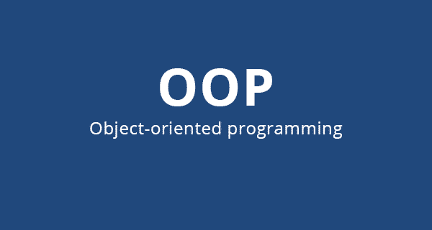
PROGRAMACIÓN ORIENTADA A OBJETOS
2020-2021

Slide 2
Fundamentos de la programación orientada a objetos
Unidad 1

Slide 3
Contenido
En esta unidad se introducirán conceptos relacionados a:
Introducción al paradigma orientado a objetos y sus principios
Estructura general de un programa en java: expresiones, tipos de datos y estructuras de control
Definición de clases: atributos, métodos y constructores y sobrecarga
Encapsulamiento: privacidad y visibilidad de los miembros de una clase
Variables y métodos estáticos (modificador static)

Slide 4
Objetivos
Analizar los cuatro pilares de programación orientada a objetos identificando las ventajas y desventajas de este paradigma en el diseño de aplicaciones informáticas.
Implementar clases en un lenguaje de programación basándose en las características propias de los objetos y aplicando conceptos de abstracción y encapsulamiento.

Slide 5
Introducción al paradigma orientado a objetos y sus principios

Slide 6
Paradigma de Programación
Un paradigma de programación indica un método de realizar cómputos y la manera en que se deben estructurar y organizar las tareas que deben llevar a cabo un programa
Notes:
Paradigma
Forma de entender y representar la realidad
Conjunto de teorías, estándares y métodos que, juntos, representan un modo de organizar el pensamiento, es decir, el modo de ‘ver’ el mundo.

Slide 7
Paradigmas de Programación
Existen diferentes paradigmas de programación:
Estructural (la que usamos en fundamentos de programación)
Orientado a Objetos
Declarativo
etc

Slide 8
El paradigma Orientado a Objetos

Slide 9
¿Qué es programación orientada a Objetos?
Es un paradigma de programación que se basa en modelar nuestro código alrededor de construir unidades llamadas objetos que interactúan entre ellas.
Notes:
Paradigma
Forma de entender y representar la realidad
Conjunto de teorías, estándares y métodos que, juntos, representan un modo de organizar el pensamiento, es decir, el modo de ‘ver’ el mundo.
Un paradigma de programación indica un método de realizar cómputos y la manera en que se deben estructurar y organizar las tareas que debe llevar a cabo un programa

Slide 10
El paradigma Orientado a Objetos
Ejemplo: Imaginen que están haciendo un sistema de navegación para los carros (como google maps), ¿que objetos identifica en el problema?
Notes:
La idea es que cuando codificamos tratamos de resolver problemas de la vida real, así que tiene sentido que tu código tenga relación con lo que tratas de resolver

Slide 11
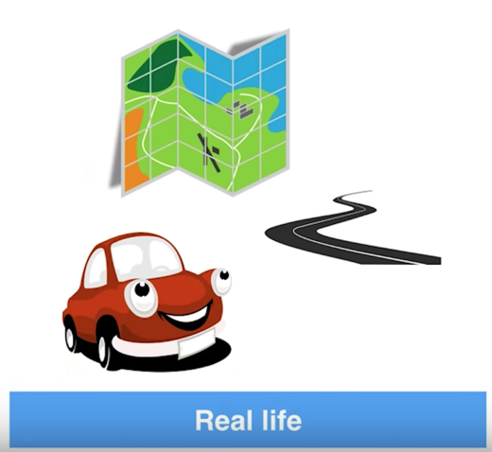
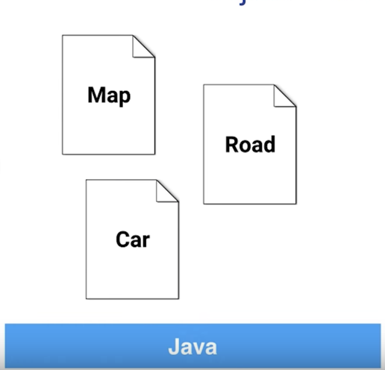
El paradigma Orientado a Objetos
Ejemplo: Imaginen que están haciendo un sistema de navegación para los carros (como google maps), ¿que objetos identifica en el problema?
Notes:
La idea es que cuando codificamos tratamos de resolver problemas de la vida real, así que tiene sentido que tu código tenga relación con lo que tratas de resolver

Slide 12
Abstracción
Capacidad del ser humano para entender una situación excluyendo detalles y sólo viéndola a alto nivel.

Slide 13
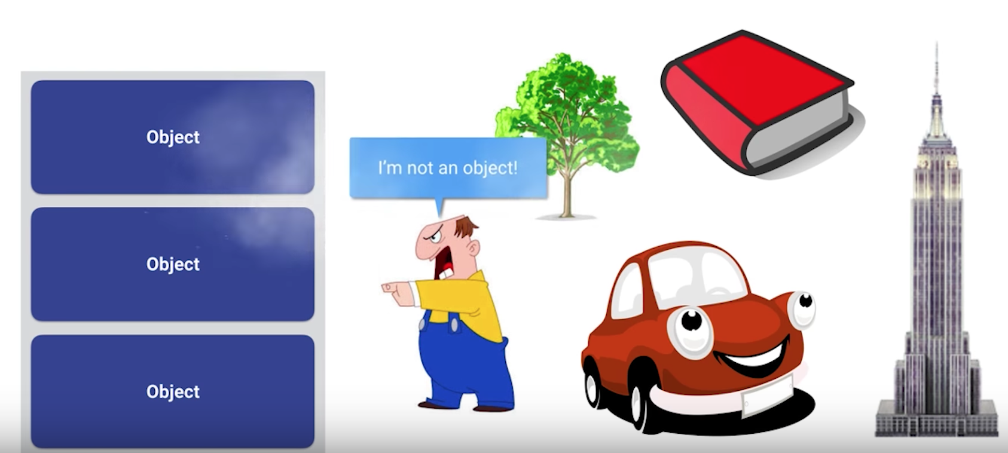
¿Qué es un Objeto?
Es la representación abstracta de una entidad o de un concepto.
Un objeto es un elemento en el problema.

Slide 14
¿Qué es un Objeto?
Un objeto representa
Entidades Físicas
(Ej.: Vehículo, Casa, Producto)
Entidades Conceptuales
(Ej.: Proceso Químico, Transacción Bancaria)
Entidades de Software
(Ej.: Lista Enlazada, Interfaz Gráfica)

Slide 15
¿Cómo podemos crear objetos?
Notes:
Peguntarles como podemos crear una casa

Slide 16
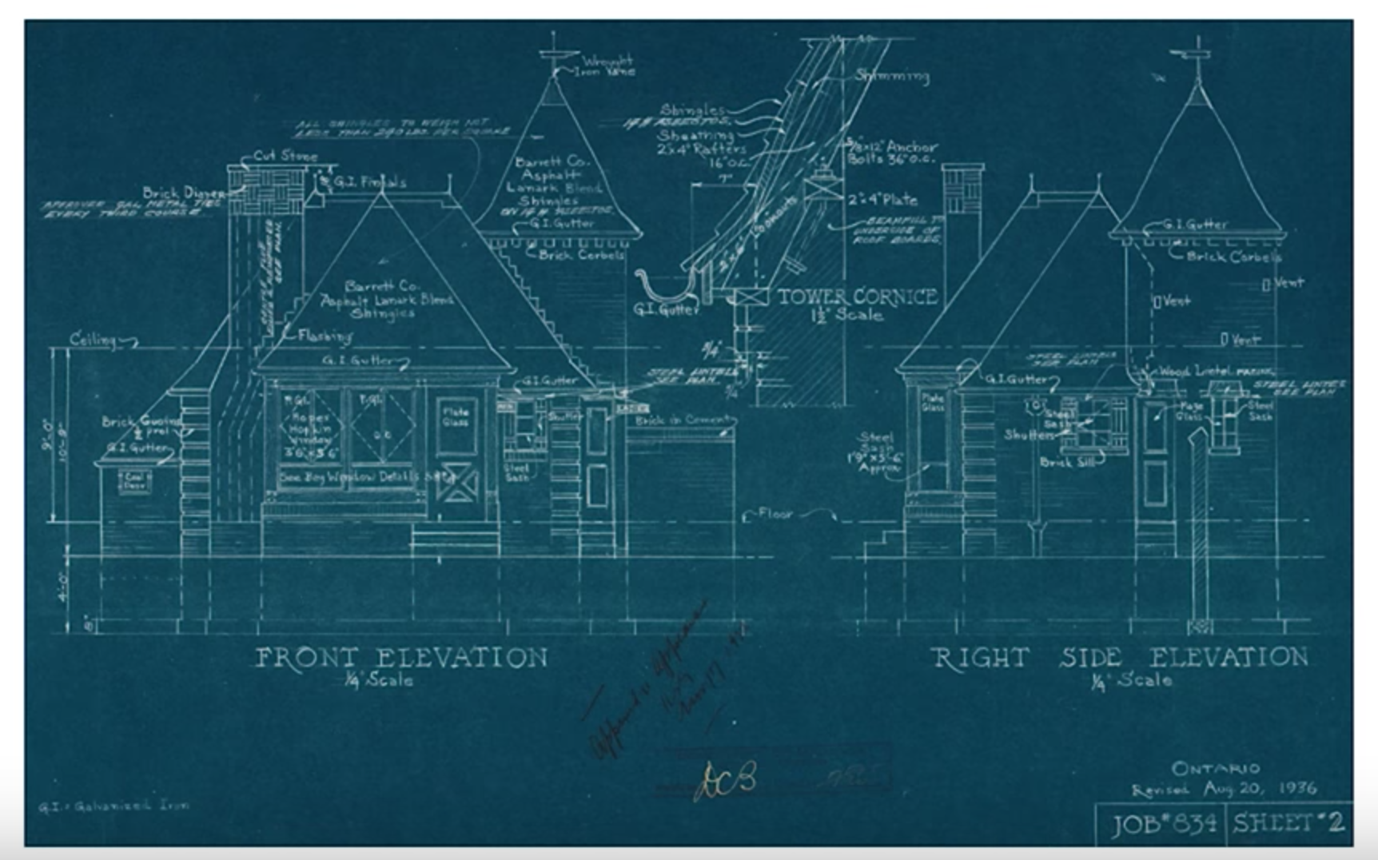



plano
casas
Casa creadas a partir del plano

Slide 17
Clases
Una clase es un plano, mapa o contrato que define cuáles son las propiedades y métodos que un objeto tendrá.
Una clase es la unidad básica en programación orientada objetos.
Notes:
Java the complete reference, 109 – 128
Big java, early objects 78 - 96

Slide 18

Clases vs Objetos
clase
objeto
Instancias de la clase

Slide 19
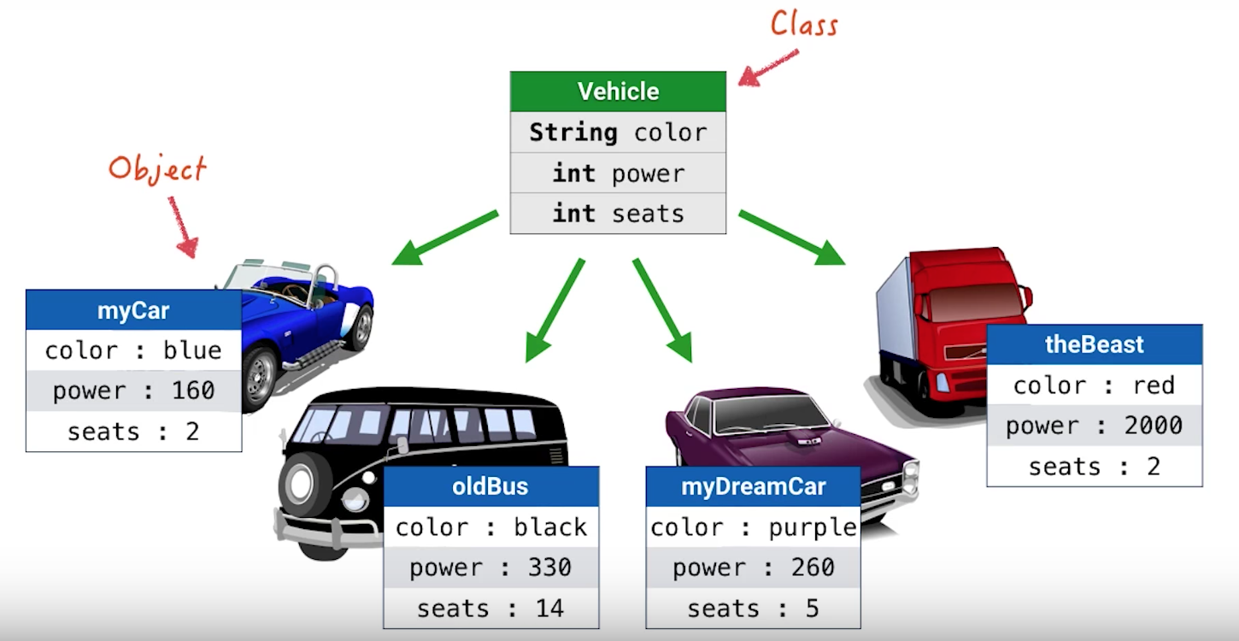
Clases vs Objetos
De una clase se pueden crear múltiples objetos o instancias de la clase
Cada objeto es independiente y tiene su propio estado.

Slide 20
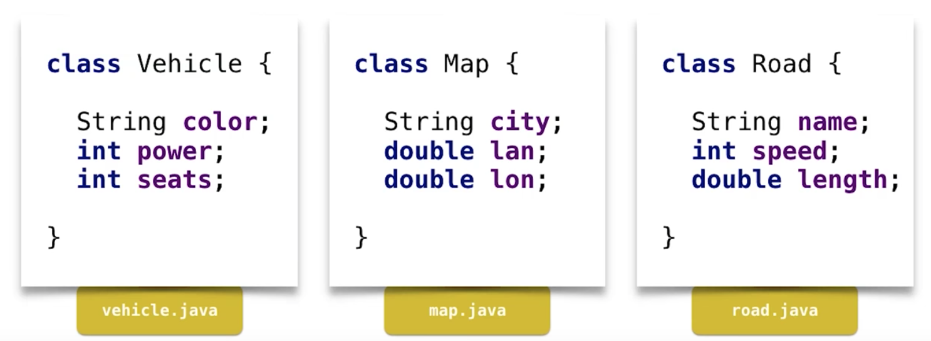
Clases
Cada clase reside en un archivo con el mismo nombre

Slide 21
Ejercicio
Pensar en el juego de Pokemon Go!!
¿Cuáles son los elementos (objetos) que identifica en el juego?
Notes:
Dar un par de minutos a los estudiantes para descubrir qué objetos pueden estar presentes. Luego del tiempo pedir voluntarios para dar sus respuestas

Slide 22











Solución
Pokemon
Entrenador
Pokebola
Mapa
Articulo
Y más
Pokedex

Slide 23
Composición de un Objeto
Cada objeto tiene estado y comportamiento.
Estado: son los valores de las propiedades del objeto
Comportamiento: son las acciones que pueden realizar representadas por sus métodos

Slide 24
Ejemplo
¿Cuáles son las características de un pokemon?
¿Cuáles son las acciones que puede realizar un pokemon?
Notes:
Dar un par de minutos a los estudiantes para descubrir las características y acciones de un pokemon. Luego del tiempo pedir voluntarios para dar sus respuestas

Slide 25


¿Cuáles son las características de un pokemon?

Slide 26
Objeto Pokemon
¿Cuáles son las características de un pokemon?
Pokemon:
nombre
tipo
especie
puntos de combate
puntos salud
Las características del pokemon son las propiedades o atributos del pokemon. El valor de estos atributos determina el estado del pokemon.

Slide 27
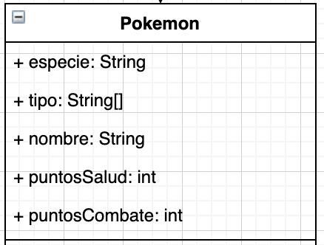


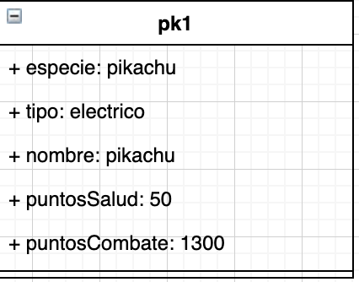
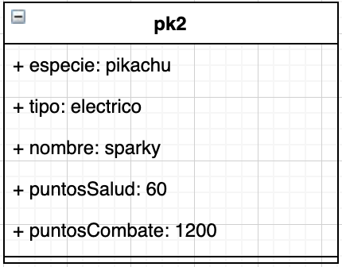
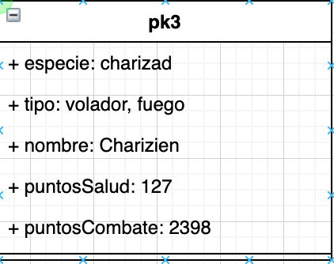

Clase
Objectos

Slide 28

Objeto Pokemon
¿Cuáles son las acciones de puede realizar un pokemon?
Un pokemon podría:
hacersonido
atacar
esquivar
evolucionar

Slide 29
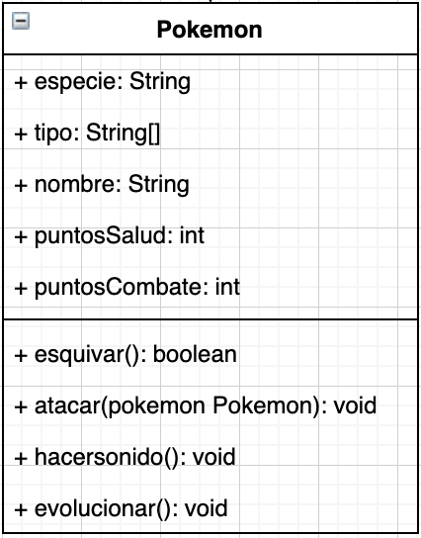

Objeto Pokemon - Representación UML

Slide 30
Ejercicio
En el juego un entrenador tiene un nombre y un nivel. El entrenador puede capturar pokemons. Para capturar un pokemon el entrenador necesita pokebolas. Una pokebola puede estar vacía o contener un pokemon.
Identifique las propiedades y métodos de la clase entrador y pokebola y cómo se relacionan entre ellas y con la clase Pokemon.
Notes:
ESta actividad se hacía entre pares en clases. Se podrá hacer lo mismo en línea?

Slide 31
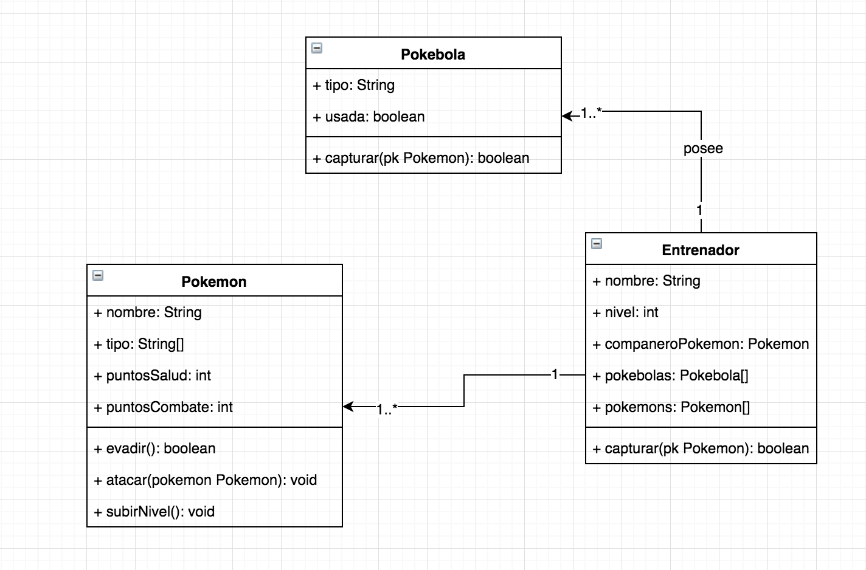
Solución Ejercicio

Slide 32
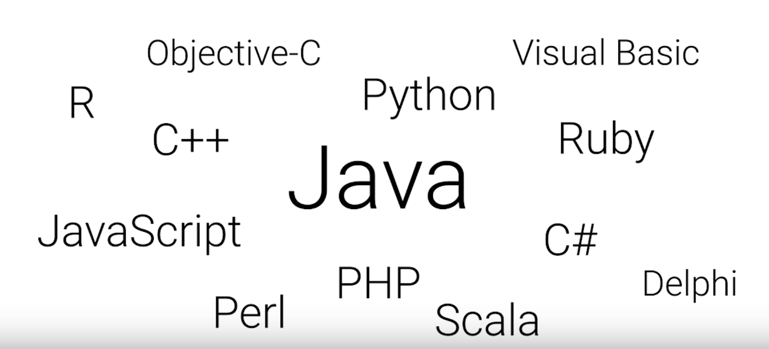
La mayoría de lenguajes de programación modernos son orientados a objetos

Slide 33
Diferencia entre programación orientada a objetos y lenguaje orientado a objetos
Programación Orientada a Objetos
Es una “filosofía” (forma de pensar)
Modelo de programación, con su teoría y metodología
Lenguaje Orientado a Objetos
Permite el diseño de aplicaciones orientadas a objetos
Conocer un lenguaje orientado a objetos es necesario pero no suficiente para crear un sistema de objetos.
”Posee un martillo no te convierte en un arquitecto"

Slide 34
Diferencia entre Programación Estructurada y Programación Orientada a Objetos

Slide 35
Programación Estructurada
Consiste en descomponer el problema en subproblemas y más subproblemas hasta llegar a acciones muy simples y fáciles de codificar.
Descomponemos el problema en acciones.
Pensamos primeros en las funciones y después en la data que esas funciones manejan.
ALREDEDOR DE QUÉ ESTÁ PASANDO
Notes:
Es el paradigma de programación que siguieron en orientado a objetos
Top down approach -> empieza del problema grande y lo divide recursivamente en problemas pequeños

Slide 36
Programa Principal
Función- 1
Función- 3
Función- 2
Función- 4
Función- 5

Slide 37
Programación Estructurada
¿Cómo modelaría un programa para sacar dinero de un cajero automático?

Slide 38
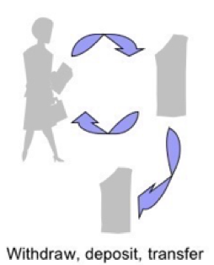
Programación Estructurada
¿Cómo modelaría un programa para sacar dinero de un cajero automático?
Dividimos el problema en funciones
RetirarDinero
DepositarDinero
TransferirDinero

Slide 39
Programación Orientada a Objetos
Es un paradigma de programación que ve un programa como objetos que interactúan entre ellos por medio de acciones.
Descomponemos el problema en objetos
Pensamos primeros en los objetos y luego operaciones asociadas con los objetos.
ALREDEDOR DE QUIÉN ES AFECTADO
Notes:
Botton up approach -identifica objetos y luegos los unes para resolver el problema

Slide 40
Programación Orientada a Objetos
Objeto
Objeto
Data
Data
Método
Método
Método
Método

Slide 41
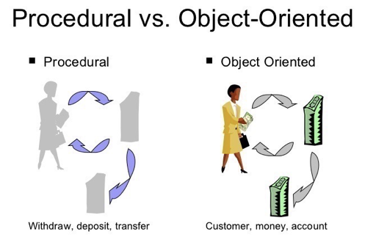

Slide 42
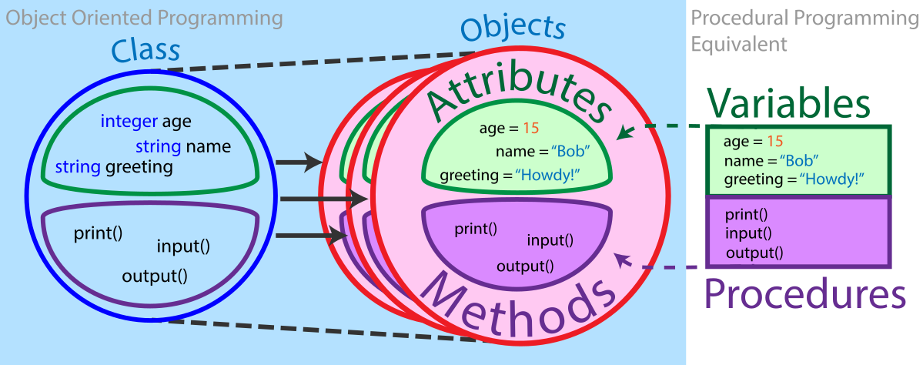
Milesjpool, (https://commons.wikimedia.org/wiki/File:CPT-Object-Var-Proc.svg), https://creativecommons.org/licenses/by-sa/4.0/legalcode

Slide 43
Pilares de la programación orientada a objetos
Abstracción
Encapsulamiento
POO
Herencia
Polimorfismo
https://www.youtube.com/watch?v=pTB0EiLXUC8

Slide 44
Encapsulamiento
Encapsulamiento es el mecanismo que combina data y la funcionalidad asociada a ella en una sólo unidad (la cual es referida como clase), y mantiene ambos libres de la interferencia y mal uso de entidades externas.
frenar
velocidad
recorrido
marcha
acelerar
cambiar
Velocidad

Slide 45
Encapsulamiento
Encapsulamiento es el mecanismo que combina data y la funcionalidad asociada a ella en una sólo unidad (la cual es referida como clase), y mantiene ambos libres de la interferencia y mal uso de entidades externas.
BENEFICIOS:
Incrementa la reusabilidad
Incrementa la mantenibilidad
Notes:
Incrementa reusabilidad -> la implementación está encapsulada en una sola entidad que la puedo usar en otra implementación
Incrementa la mantenibilidad -> cambios solo afectan a esa clase
prevents the code and data from being arbitrarily accessed by other code defined outside

Slide 46

Abstracción
Abstracción es el proceso de exponer sólo las funcionalidades esenciales y relevantes para el usuario y esconder aquellos que no son relevantes
Cada objeto representa una abstracción
Una caja negra esconde detalles de los cuales no te tienes que preocupar
Les permite como programadores controlar la complejidad de los programas solo pensando acerca de características destacadas
Notes:
abstraction means hiding lower-level details and exposing only the essential and relevant details to the users
Qué necesita saber el usuario y que no
Ventajas
Interfaces simples
Reducir impacto de cambios porque como no se im
A television is an abstraction that offers certain functionality through the proper interface (a TV remote). As a viewer, you need not understand how the TV works; the TV abstracts all the finer- grain details of its operation from the viewer (abstraction).

Slide 47
Abstracción y Encapsulamiento
Encapsulación combina la data y la operaciones relacionadas a ellas (clases - métodos) en un entidad.
Abstracción esconde los detalles de la implementación y sólo expone los relevantes al usuario.
Alcanzamos abstracción a través de encapsulamiento
BENEFICIOS:
Reduce la complejidad
Incrementa la mantenibilidad
Notes:
Reduce la complejidad -> al exponer menor número de funciones el codigo es mas facil de entender
Incrementa la mantenibilidad -> reduce el impacto del cambio ya que cambios en las interfaces internas no afectarán a las externas

Slide 48
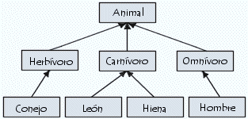
Herencia
Herencia es un mecanismo de reusabilidad en programación orientada a objetos en cual la propiedades comunes de varios objetos son agrupadas en la superclases, la cual está disponible a las clases más especializadas.
BENEFICIO:
Incrementa Usabilidad
Reduce código repetido
Notes:
Impresora blano y negro y luego impresora a color
Radio, radio con cdplayer, radio con cdplayer y usb
Inheritance is the process by which one object acquires the properties of another object.

Slide 49
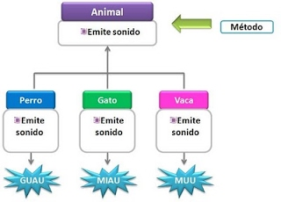
Polimorfismo
En POO polimorfismo es una técnica que permite a una interfaz (métodos) ser interpretados en múltiples formas (polimorfismo), dependiendo de el objeto que lleve el mensaje.
BENEFICIO:
Flexibilidad
Reducción de complejidad
Notes:
This helps reduce complexity by allowing the same interface to be used to specify a general class of action. It is the compiler’s job to select the specific action (that is, method) as it applies to each situation. You, the programmer, do not need to make this selection manually. You need only remember and utilize the general interface.

Slide 50
Ventajas de Programación
Proporciona un modelo de abstracción que razona con técnicas que la gente usa para resolver problemas.
Reusabilidad: Fomenta la reutilización y extensión del código.
Flexibilidad: Se adapta bien a los futuros cambios .
Mantenibilidad: reduce el impacto del cambio ya que cambios en las interfaces internas no afectarán a las externas
Notes:
To get a sense of the world of object-oriented programming, take a mental stroll around the television department of your local consumer electronics retailer. A television is an abstraction that offers certain functionality through the proper interface (a TV remote). As a viewer, you need not understand how the TV works; the TV abstracts all the finer- grain details of its operation from the viewer (abstraction). A television object encapsulates properties of the television (such as brightness, channel number, and volume) and associated behavior to control these properties in a single entity (encapsulation). In other words, the access to these properties is restricted to the associated operations. There are different types of televisions, such as CRT television, LED television, and LCD television; they belong to a single family forming an inheritance hierarchy. Although all types of televisions support “display” functionality, the internal technology enabling the display of content may differ (polymorphism).

Slide 51

Introducción a Java

Slide 52
Introducción a Java
Creado por el equipo de Sun Microsystems liderado por James Gosling (1991).
Es un lenguaje compilado e interpretado.
Es un lenguaje de propósito general.
Java incorpora el uso de la orientación a objetos como uno de sus pilares básicos y fundamentales.

Slide 53
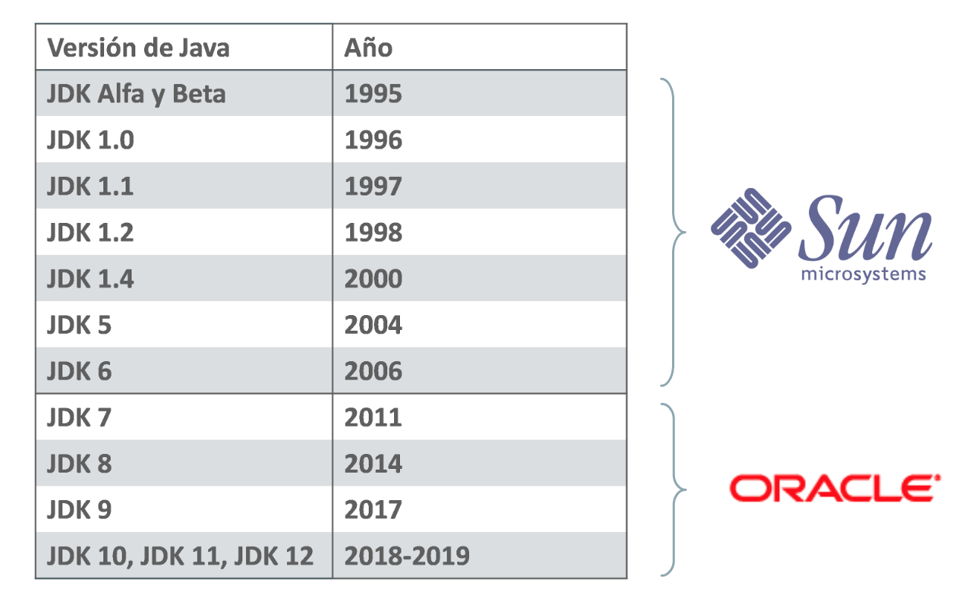
Historia de las versiones de Java

Slide 54
¿Por qué Java?
Lenguaje Multiplataforma - Write Once, Run Anywhere
Una plataforma es el entorno de hardware o software en el que se ejecuta un programa ( Microsoft Windows, Linux, Solaris OS, and Mac OS.)
Cuando un programa está escrito en Java, cualquiera pieza de hardware que tenga Java instalado puede ejecutar esa pieza de software.

Slide 55
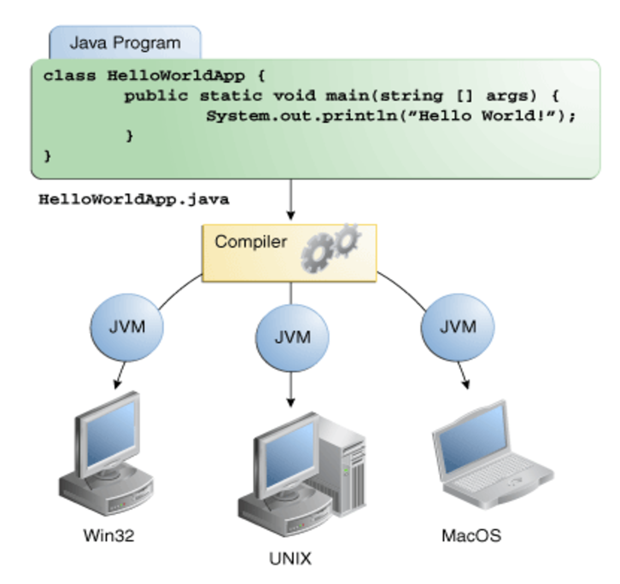
Java - Multiplataforma

Slide 56
¿Por qué Java?
Lenguaje multipropósito.
Aplicaciones empresariales Web y Desktops
El 90% de los escritorios empresariales ejecutan Java
El 89% de los escritorios (o computadoras) en Estados Unidos ejecutan Java
Algunos sitios web que corren Java - eBay.com, linkedin.com, amazon.com, y facebook.com
Aplicaciones móviles – Android
3000 millones de dispositivos móviles utilizan Java

Slide 57
¿Por qué Java?
Gran soporte y comunidad
Más de 9 millones de desarrolladores en el mundo

Slide 58
Java – Lenguaje de Programación
Java es un lenguaje de programación de alto nivel, basado en clases, orientado a objetos.
Java puede ser caracterizado por las siguientes palabras:
Simple | Arquitectura Neutral
Seguro | Interpretado
Portable | Alto Rendimiento
Orientado a Objetos | Multihilo
Robusto

Slide 59
La tecnología Java
Java es un lenguaje de programación y una plataforma informática comercializada por primera vez en 1995 por Sun Microsystems.

Slide 60
Grupos de Productos de Tecnología Java
Hay cuatro grupos de productos de tecnología Java con sus correspondientes tipos de dispositivos de destino
Java Platform, Standard Edition (SE)
Java Platform, Enterprise Edition (EE)
Java Platform, Micro Edition (ME)
Java Card

Slide 61
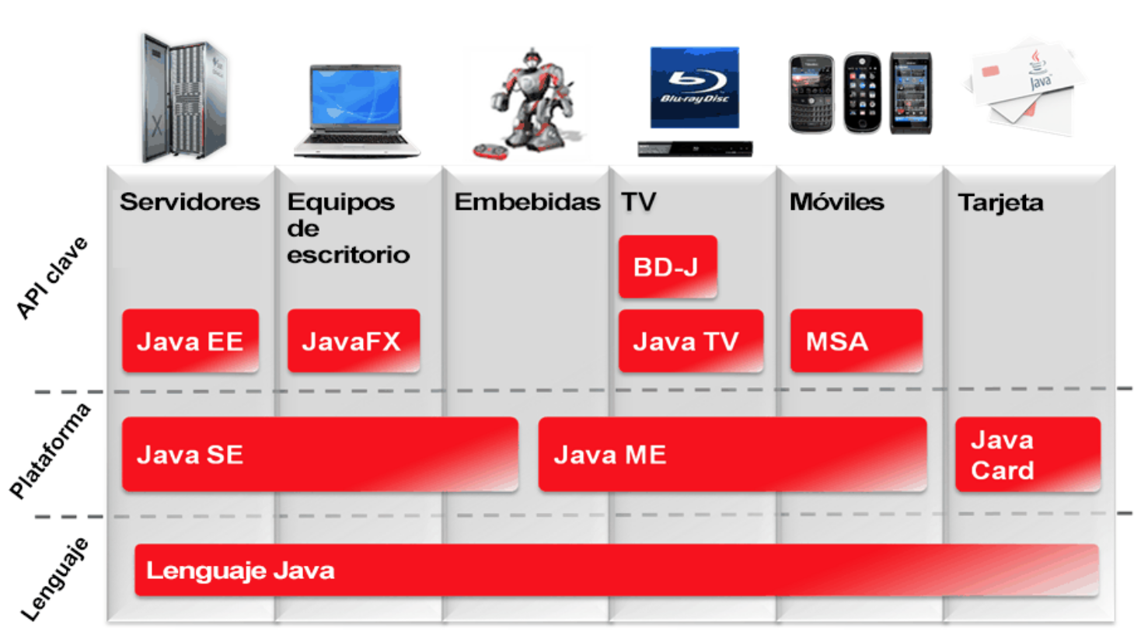
Grupos de Productos de Tecnología Java

Slide 62
Java - Plataforma
Una plataforma es el ambiente (software o hardware) en el cual un programa corre.
La plataforma Java difiere de la mayoría de las otras plataformas en que es una plataforma de solo software que se ejecuta en la parte superior de otras plataformas basadas en hardware.
Notes:
We've already mentioned some of the most popular platforms like Microsoft Windows, Linux, Solaris OS, and Mac OS. Most platforms can be described as a combination of the operating system and underlying hardware. The Java platform differs from most other platforms in that it's a software-only platform that runs on top of other hardware-based platformsThe Java platform has two components:
The Java Virtual Machine
The Java Application Programming Interface (API)

Slide 63
Java - Plataforma
La plataforma de Java tiene 2 componentes:
The Java Virtual Machine
The Java Application Programming Interface (API)

Slide 64
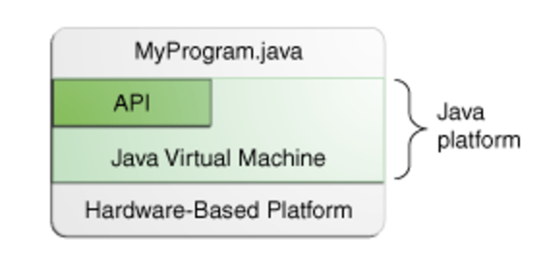
Java - Plataforma

Slide 65
Tarea
Lectura sobre Java y proceso de compilación y ejecución
Instalación de JDK y netbeans

Slide 66
Clase 2

Slide 67
Proceso de Compilación e Interpretación
Los desarrolladores de JAVA crearon un proceso de compilación de 2 pasos para simplificar de escribir compiladores para cada tipo de arquitectura.

Slide 68
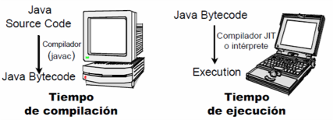
Proceso de Compilación e Interpretación
En el proceso de compilación, el compilador JAVA (javac.exe) genera un código independiente de la plataforma, código bytecode
Bytecode es una especie de lenguaje de máquina de una máquina virtual

Slide 69
Proceso de Compilación e Interpretación
En el proceso de ejecución, la Java Virtual Machine (java.exe) realiza una compilación Just In Time
Compila el Bytecode para generar el código de máquina según la arquitectura y sistema operativo sobre el cual se encuentra
Notes:
Una máquina virtual Java (en inglés Java Virtual Machine, JVM) es una máquina virtual de proceso nativo, es decir, ejecutable en una plataforma específica, capaz de interpretar y ejecutar instrucciones expresadas en un código binario especial (el bytecode Java), el cual es generado por el compilador del lenguaje Java.

Slide 70
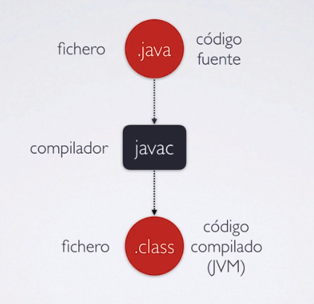
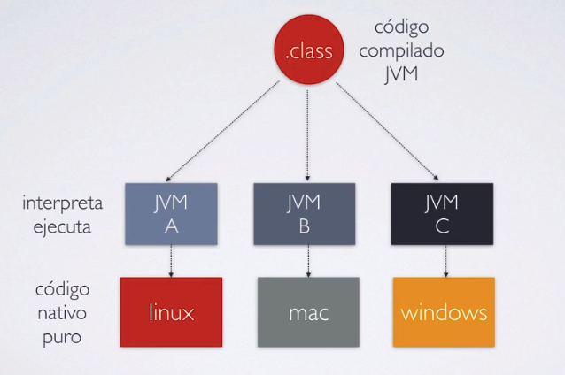
Proceso de Compilación e Interpretación

Slide 71
Mi primer programa en Java

Slide 72
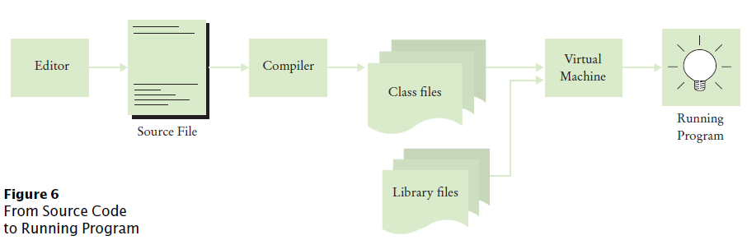
De código fuente a programa ejecutable

Slide 73
Empecemos: (1)
(1) Crear un archivo fuente:
Abrir un editor de texto y escriba el código que define la clase HolaMundo y luego guárdelo en un archivo HolaMundo.java
El nombre del archivo y clase son case sensitive y deben coincidir exactamente (excepto la parte .java)
Ejemplo de código
public class HolaMundo {
public static void main(String[] args){
System.out.print("Hola mundo, soy el primer programa en Java");
}
}

Slide 74
Empezando: (2)
(2) Compilar el programa:
Compile HolaMundo.java usando el siguiente comando:
javac HolaMundo.java
¿Qué generó este comando?
(3) Ejecutar el programa:
Ejecute lo siguiente:
java HolaMundo
Note que el comando es java, no javac, y se refiere a
HolaMundo , no HolaMundo.java

Slide 75
Utilizando los parámetros
(1) Crear un archivo fuente:
Modificar el código para utilizar la información recibida como parámetro
Ejemplo de código
public class HolaMundo {
public static void main(String[] args){
System.out.print("Hola mundo, soy el primer programa en Java");
System.out.println("de " + args[0] + " " + args[1]);
}
}

Slide 76
Utilizando los parámetros: (2)
(2) Compilar el programa:
Compile nuevamente HolaMundo.java usando el siguiente comando:
javac HolaMundo.java
(3) Ejecutar el programa:
Ejecute lo siguiente:
java HolaMundo Luis Hidalgo

Slide 77
Comparación entre Python y Java
 | Java | Python
Utilizado para crear | Aplicaciones Android, páginas web grandes | Frameworks Scripting Aplicaciones Web
Pros | Máquina virtual de JAVA optimizada para correr código Robusto Seguro Multithreading de alto rendimiento | Fácil de leer Fácil de aprender
Cons | Reglas estrictas reducen flexibilidad Utiliza más memoria que C++ | Más lento que los demás El mal uso de indentación puede causar problemas ocasionales
Notes:
Video resumen https://www.youtube.com/watch?v=hPbvq7oe7dI

Slide 78
Tipos de Datos y Operadores

Slide 79
Tipos de Datos
Es la especificación de un dominio (rango de valores) y de un conjunto válido de operaciones a los que normalmente los traductores asocian un esquema de representación interna propio.
Notes:
Dar ejemplos los rangos de valores de cada tipo de dato y del conjunto válido de operaciones

Slide 80
Tipos de Datos
El lenguaje Java define 8 tipos de datos primitivos
Datos de tipos numericos
Números enteros: byte, short, int, long
Tipo | Espacio en memoria | Valor mínimo | Valor máximo
byte | 8 bits | -128 | 127
short | 16 bits | -32768 | 32767
int | 32 bits | -2147483648 | 2147483647
long | 64 bits | -9223372036854775808 | 9223372036854775807

Slide 81
Tipos de Datos
Datos de tipos numéricos
Número con punto flotante: float, double
Tipo | Espacio en memoria | Valor mínimo | Valor máximo
float | 32 bits | 1.4 x 10⁻⁴⁵ | 3.4 x 10³⁸
double | 64 bits | 4.9 x 10⁻³²⁴ | 1.8 x 10³⁰⁸

Slide 82
Tipos de Datos
Datos de tipo caracter
Char
Datos de tipo lógico
boolean
Tipo | Espacio en memoria | Codificación
char | 16 bits | UNICODE
Tipo | Espacio en memoria | Valores
boolean | 1 bit | true o false

Slide 83
Tipos de Datos
Tipos complejos o compuestos (poseen sus propios métodos)
La Clase String 🡪 crear cadenas de caracteres
La Clase Scanner 🡪 leer entrada de datos por teclado
La Clase ArrayList 🡪 creación de arreglos dinámicos
Notes:
Se verán en detalle más adelante

Slide 84
Operadores
Operadores aritméticos
Operador | Operación
+ | Suma
- | Resta o cambio de signo
* | Multiplicación
/ | División
% | Módulo (resto de la división)
Ejemplo de expresiones
4 + 5
3.33 * 3
10 % 4
3.0 / 2.0
3 / 2

Slide 85
Operadores
Operadores unarios: solo necesitan un operando
Operador | Operación
++ | Operador de incremento, utilizado para incrementar el valor en 1.
-- | Operador de decremento , usado para disminuir el valor en 1.
Pre-(Incremento/Decremento): El valor se incrementa/decrementa primero y luego se calcula el resultado. Post-(Incremento/Decremento): el valor se usa por primera vez para calcular el resultado y luego se incrementa /decrementa.
Ejemplo de expresiones
++a
a++
--a
a--
Notes:
Más detalle en el ejemplo práctico

Slide 86
Operadores
Operadores Lógicos y relacionales
OPERADOR | DESCRIPCIÓN
== | Es igual
!= | Es distinto
<, <=, >, >= | Menor, menor o igual, mayor, mayor o igual
&& | Operador and (y)
|| | Operador or (o)
! | Operador not (no)
Notes:
Los operadores && y || se llaman operadores en cortocircuito porque si no se cumple la condición de un término no se evalúa el resto de la operación. Por ejemplo: (a == b && c != d && h >= k) tiene tres evaluaciones: la primera comprueba si la variable a es igual a b. Si no se cumple esta condición, el resultado de la expresión es falso y no se evalúan las otras dos condiciones posteriores.
En un caso como ( a < b || c != d || h <= k) se evalúa si a es menor que b. Si se cumple esta condición el resultado de la expresión es verdadero y no se evalúan las otras dos condiciones posteriores.

Slide 87
Sintáxis en Java

Slide 88
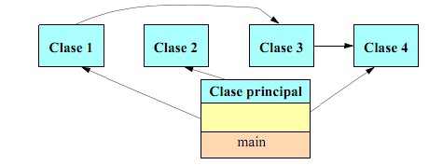
Estructura de programas Java
Notes:
Un programa puede construirse empleando varias clases. En el caso más simple se utilizará una única clase. Esta clase contiene el programa, rutina o método principal: main() y en éste se incluyen las sentencias del programa principal. Estas sentencias se separan entre sí por caracteres de punto y coma.

Slide 89
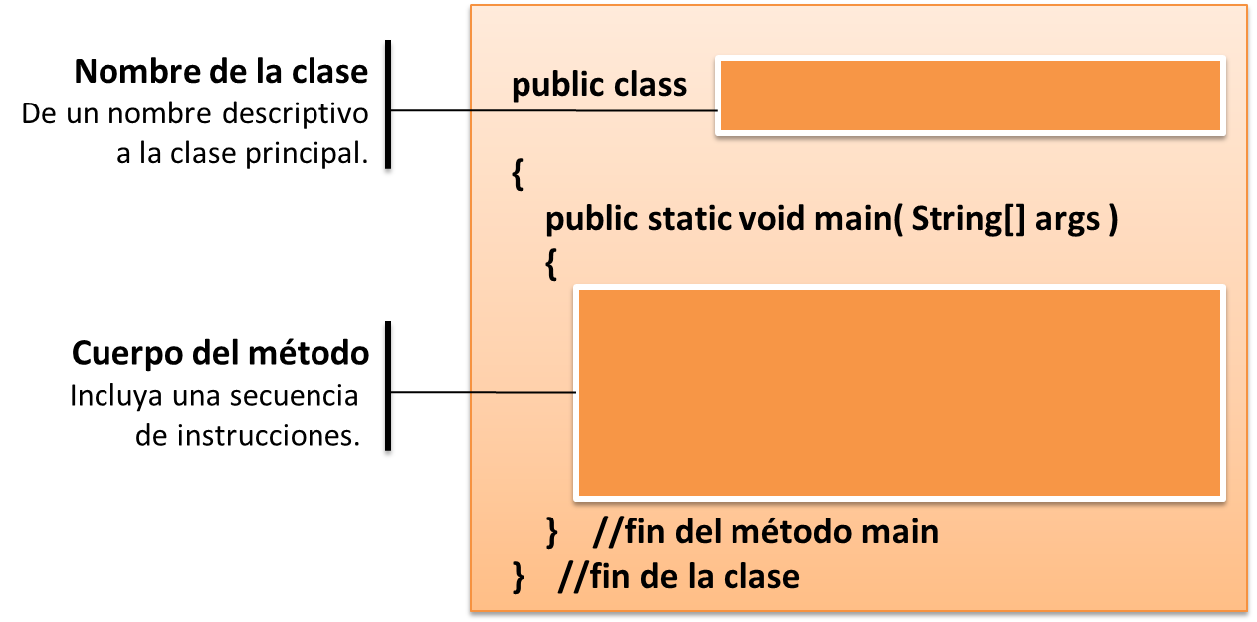
Estructura de una clase
Notes:
¿Qué es un programa Java?.
Un programa Java es una colección de clases.
Algunas clases se escriben y algunas forman parte del lenguaje Java.
Un programa Java debe contener un método estático denominado main ( ).
El programa comienza especificando el nombre de esta clase al sistema Java al tiempo de ejecución que llama al método main ( ).

Slide 90
Estructura de una clase- método main
Con el método main inicia la ejecución de una clase.
Este método se llama antes de la creación de un objeto.
Se declara como static para que se pueda llamar sin tener que usar un objeto de la clase
También es public ya que es llamado por un código fuera de la clase
La palabra reservado void indica que este método no devuelve ningún valor.
Notes:
Cada aplicación Java debe tener un método main que es donde comienza la ejecución de la misma. Es decir que, para ejecutar un programa el intérprete de Java comienza llamando al método main(). Este método se llama antes de la creación de un objeto y ha de declararse como static para que se pueda llamar sin tener que referirse a una instancia particular de la clase. Como además es llamado por código fuera de su clase también tiene que ser declarado como public, que es la forma de permitir que un miembro de una clase pueda ser utilizado por código que está fuera de la misma. La palabra reservada void indica que main no devuelve nada

Slide 91
Reglas de Léxico
Separadores:
( ) lista de parámetros en métodos, expresiones, sentencias de control, conversiones de tipos.
{ } Inicialización de arreglos. Encierra: bloques de código, contenido de clases y métodos.
[ ] Declara arreglos, referencia a elementos de arreglos.
; Para terminar una sentencia
, Separador de variables
. Separa nombres en paquetes en subpaquetes y clases.
Separador de variables o métodos de una referencia.

Slide 92
Programa en Java
//********************************************************************
// Lincoln.java Author: Lewis/Loftus
// Demonstrates the basic structure of a Java application.
//********************************************************************
public class Lincoln
{
//-----------------------------------------------------------------
// Prints a presidential quote.
//-----------------------------------------------------------------
public static void main (String[] args)
{
System.out.println ("A quote by Abraham Lincoln:");
System.out.println ("Whatever you are, be a good one.");
}
}

Slide 93
Comentarios
No afectan a la ejecución del programa
Ayudan a la compresión del ser humano
Deben proveer un buen entendimiento del código.
No debe ser ambigua o entrar en mucho detalle
En Java, los comentarios se pueden clasificar en dos tipos:
Comentarios de implementación.
Comentarios de documentación (a través de javadoc).
Notes:
https://www.abrirllave.com/java/comentarios.php

Slide 94
Comentarios de implementación
Se utilizan para explicar el código fuente del programa.
- Comentario multilínea: se abre con el símbolo /* y se cierra con el símbolo */
- Comentario en una línea o al final de una línea: se introduce con el símbolo //
/* Ejemplo de comentarios
*Este es un comentario multilínea
*/
public class Ejemplo {
public static void main(String [ ] args) {
System.out.println("Hola Java");
} //Cierre del main
} //Cierre de la clase
Notes:
https://www.abrirllave.com/java/comentarios.php

Slide 95
Comentarios de documentación
Se utilizan para describir las clases.
Se utilizan los caracteres /** y */.
/**
* Clase Ejemplo
*
* @author FIEC-ESPOL
*/
public class Ejemplo
{
/**
* Método main
* @param args
*/
public static void main(String[] args) // Signatura
{
// Invocación al método println
System.out.println("Hola Java"); // Sentencia
}
}

Slide 96
Comentarios de documentación
javadoc permite generar documentación en formato HTML.
Etiquetas Javadoc más utilizadas
Tag | Descripción
@author | Nombre del desarrollador.
@version | Versión del método o clase.
@param | Definición de un parámetro de un método, es requerido para todos los parámetros del método.
@return | Informa de lo que devuelve el método
Notes:
Cuando ya se haga la primera sesión con clases, indicar cómo generar el javadoc con netbeans
https://es.wikipedia.org/wiki/Javadoc

Slide 97
Palabras Reservadas en Java
abstract | default | goto* | null | switch
boolean | do | if | package | synchonized
break | double | implements | private | this
byte | else | import | protected | throw
case | extends | instanceof | public | throws
catch | false | int | return | transient
char | final | interface | short | true
class | finally | long | static | try
const* | float | native | strictfp | void
continue | for | new | super | volatile
 |  |  |  | while

Slide 98
Identificadores
Inician con una letra
Puede contener letras, números, _ y $
Deben ser descriptivos y legible
Si el nombre es compuesto por varias palabras debe iniciar con minúscula y luego cada palabra con mayúscula.
promedio contador $test this_is_ok val1
2contador alto-ancho No/si itemActual
Java es case sentive. Las letras minúsculas y mayúsculas son diferentes

Slide 99
Secuencias de escape
Secuencia de escape | Descripción
\t | Inserta un tabulador
\b | Retroceder un espacio (backspace)
\n | Inserta una nueva línea
\r | Inserta un retorno de carro
\’ | Inserta una comilla simple
\” | Inserta una comilla doble
\\ | Inserta una contrabarrra (backslash)

Slide 100
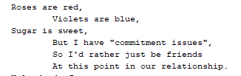
Ejemplo
public class Roses
{
//-----------------------------------------------------------------
// Prints a poem (of sorts) on multiple lines.
//-----------------------------------------------------------------
public static void main (String[] args)
{
System.out.println ("Roses are red,\n\tViolets are blue,\n" +
"Sugar is sweet,\n\tBut I have \"commitment issues\",\n\t" +
"So I'd rather just be friends\n\tAt this point in our " +
"relationship.");
}
}

Slide 101
Variables y Asignación

Slide 102
Variables y Asignación
Una variable es un nombre para un espacio en memoria que almacenará un valor de un determinado tipo.
Consiste de un tipo seguido de una lista de variables.
Cada variable puede ser inicializada en la declaración.
Puede incluir la palabra reservada final, en cuyo caso se convierte en una constante y debe tener un valor asociado.
Notes:
Cuando su programa manipula objetos, querrá almacenar los objetos y valores que devuelven sus métodos, para que pueda usarlos más tarde. En un programa Java, usa variables para almacenar valores.

Slide 103
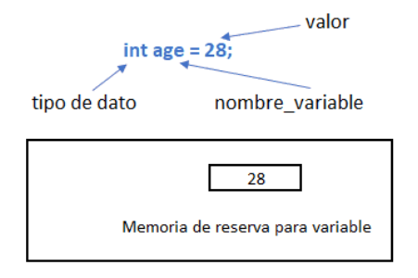
Variables y Asignación
Ejemplos:
int total;
double num1, num2 = 4.356, num3;
char letter = ‘A’, digit = ‘7’;
final int MAX = 45;

Slide 104
Declaración de variables en Java
Nombre de variable | Comentario
int ancho = 20; | Declara una variable entera y la inicializa con 20.
int perimetro = 4 * ancho; | El valor inicial necesita ser un valor fijo (ancho ha sido declarado anteriormente)
String saludo = “Hola!”; | Esta variable es de tipo String y es inicializada con la cadena “Hola”
alto = 30; | Error: Falta el tipo de dato. Esta sentencia no es una declaración sino una asignación de un nuevo valor de una variable existente.
int ancho = “20”; | Error: No se puede inicializar un número con el string “20”. Note las comillas
int ancho; | Declara una variable entera sin inicializarla. Esto puede ser causa de errores
int ancho, alto; | Declara dos variables enteras en una sola línea.

Slide 105
Nombres de variables en Java
Nombre de variable | Comentario
distance_1 | Nombres pueden tener letras, números y el caracter _
x | En matemáticas se puede usar nombres de variables cortos como x y y. Esto es legal en Java, pero no muy común, porque puede hacer a los programas difícil de entender.
CanVolume | Precaución: Nombres distinguen entre mayúsculas y minúsculas. Esta variable es diferente de canVolume, y viola la convención de que los nombres deben empezar con minúsculas.
6pack | Error: Nombres no pueden empezar con números.
can volume | Error: Nombres no pueden contener espacios.
double | Error: No se pueden utilizar palabras reservadas como nombres.
miles/gal | Error: No se pueden utilizar símbolos como / en nombres.

Slide 106
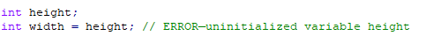
Variables
Pueden surgir errores si las asignaciones no se hacen de manera correcta.
El compilador lanzará una mensaje de "variable no inicializada (uninitialized variable)" cuando usa una variable que nunca se le ha asignado un valor.

Slide 107
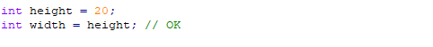
Variables
La solución es asignar valor a la variable antes de utilizarla:
NOTA: No confundir declaración de variables con asignación de valores.

Slide 108
Ejemplo
//********************************************************************
// PianoKeys.java Author: Lewis/Loftus
//
// Demonstrates the declaration, initialization, and use of an
// integer variable.
//********************************************************************
public class PianoKeys
{
//-----------------------------------------------------------------
// Prints the number of keys on a piano.
//-----------------------------------------------------------------
public static void main (String[] args)
{
int keys = 88;
System.out.println ("A piano has " + keys + " keys.");
}
}

Slide 109
Inicialización de variables
Se utilizan los siguientes valores por defecto:
byte | (byte ) 0
short | (short) 0
Int | 0
long | 0
float | 0.0f
double | 0.0
char ́ | ́/ u000 ́(carácter nulo)
boolean | false
String y tipos referencia | null

Slide 110
Precedencia de Operadores
Prec. | Operador | Operación | Orden
1 | + - | Mas unario Menos unario | R -> L
2 | * / % | Multiplicación División Residuo | L -> R
3 | + - + | Suma Resta Concatenación | L -> R
4 | = | Asignación | R -> L

Slide 111
Conversión de Datos
De | A
byte | short, int, long, float, double
short | int, long, float, double
char | int, long, float, double
int | long, float, double
long | float, double
float | double
Conversiones siempre posibles

Slide 112
Conversión de Datos
De | A
byte | char
short | byte, char
char | byte, short
int | byte, short, char
long | byte, short, char, int
float | byte, short, char, int, long
double | byte, short, char, int, long, float
Conversiones probables dependiendo de valores

Slide 113
Conversión de Datos
Por asignación
float money;
int dollars=25;
money = dollars;
money = 25.0;
Por promoción automática
float sum, result;
sum = 20.30f;
int count = 10;
result = sum / count; //count es conv. a float
Por casting
dollars = (int) money;

Slide 114
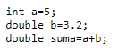
Promoción automática
Las reglas de promoción se aplican a
expresiones que contienen valores de dos o más tipos primitivos
valores de tipo primitivo pasados ​​como argumentos a métodos.
Cuando se realiza una operación, si un operando es entero (int) y el otro es de coma flotante (double) el resultado es en coma flotante (double).
Notes:
Permite la conversión de un tipo de datos a otro de manera autómatica sin tener que usar casting explícito, siempre y cuando el tipo de datos al que se va a convertir sea compatible y no se pierda información en el proceso.

Slide 115
Ejercicio
Actividad: Operadores y tipos de datos
Notes:
https://javadesdecero.es/basico/operadores-en-java-ejemplos/

Slide 116
Expresiones y Estructuras de Control

Slide 117
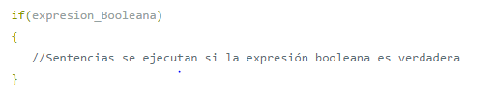
Bloques y sentencias
Sentencia if
La sentencia if permite llevar a cabo la ejecución condicional de sentencias.

Slide 118
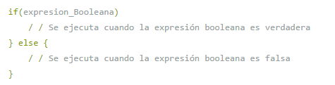
if …else

Slide 119
if …else
Si no se usan llaves para delimitar el bloque se ejecuta la sentencia que está directamente debajo de la condición.
public class DivisionSegura {
public static void main(String args[]){
int x = 12;
int y = 2;
int z = 0;
if( y !=0 ) {
z = x / y;
System.out.println("El resultado es : " + z);
}
else
System.out.println("Atención! se pretende dividir por 0");
}
}

Slide 120
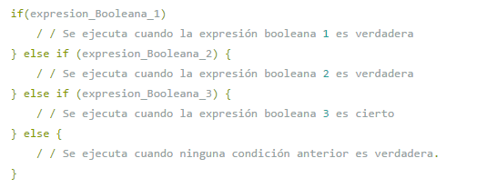
if...else if…else

Slide 121
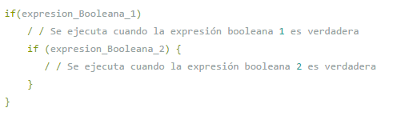
if...else anidado

Slide 122
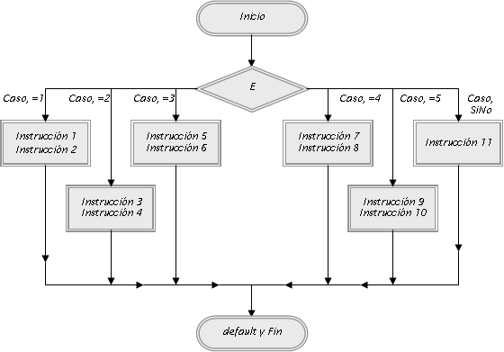
switch
Proporciona una forma sencilla de enviar la ejecución a diferentes partes del código en función del valor de la expresión.

Slide 123
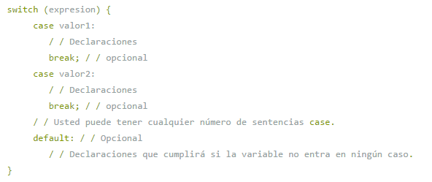
switch
La cláusula default es opcional y representa las instrucciones que se ejecutarán en caso de que no se verifique ninguno de los casos evaluados

Slide 124
switch
public class Test
{
public static void main(String[] args)
{
int day = 5;
String dayString;
// instrucción switch con tipo de datos int
switch (day)
{
case 1: dayString = "Lunes";
break;
case 2: dayString = "Martes";
break;
case 3: dayString = "Miercoles";
break;
case 4: dayString = "Jueves";
break;
case 5: dayString = "Viernes";
break;
case 6: dayString = "Sabado";
break;
case 7: dayString = "Domingo";
break;
default: dayString = "Dia inválido";
break;
}
System.out.println(dayString);
}
}

Slide 125
Bucles (loops)
while
do…while
for

Slide 126
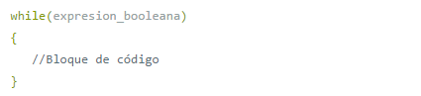
Bucle while
Si el resultado de la expresión booleana es verdadero entonces se ejecutarán el bloque de código dentro del bucle.
Se ejecutará n-veces siempre y cuando la expresión se siga cumpliendo.

Slide 127
bucle while
class whileLoopDemo { public static void main(String args[]) { int x = 1; // Salir cuando x llega a ser mayor que 4 while (x <= 4) { System.out.println("Valor de x: " + x); //incrementa el valor de x para la siguiente iteración x++; } } }

Slide 128
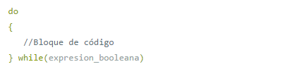
do...while
Similar a un bucle while, excepto que este está garantizando ejecutar al menos una vez el bloque de código.

Slide 129
do...while
class dowhileloopDemo { public static void main(String args[]) { int x = 21; do { //El código dentro del do se imprime incluso //si la condición es falsa System.out.println("Valor de x :" + x); x++; } while (x < 20); } }

Slide 130
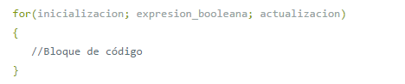
for
Estructura de control de repetición que permite ejecutar un conjunto de secuencias por un número determinado de veces.

Slide 131
for
This is x: 0
This is x: 1
This is x: 2
This is x: 3
This is x: 4
This is x: 5
This is x: 6
This is x: 7
This is x: 8
This is x: 9
public class EjemploFor {
public static void main(String args[]) {
int x;
for(x=0;x < 10; x= x+1) System.out.println(“This is x:”+x);
}
}

Slide 132
Alcance de variables
El alcance de una variable es la parte del programa en la que se puede hacer referencia a la variable
Tipos de variables
Variable de instancia
Definida para las instancias de una clase
Cada objeto tiene su propia copia
Variable estática
Variable definida para la clase
Todas las instancias la comparten
Variable local
Sólo existe en el contexto del bloque de código en el que fue definido.
Notes:
Esto se debe ver nuevamente luego de revisar los conceptos de modificadores de acceso y creación de objetos

Slide 133
Alcance de variables
Alcance de variables de instancia
Utilizable dentro de todos los métodos no estáticos
Si es privada, únicamente es accesible desde todos los métodos de la clase
Si es pública es accesible desde cualquier método que tenga una referencia a un objeto de la clase.

Slide 134
Alcance de variables
Alcance de variables locales
Comienza en su declaración
Termina donde termina el bloque de código que la contiene
Los bloques en Java al igual que C, se definen entre llaves ({})
Estándar de programación
Todas las variables locales serán declaradas al comienzo del cuerpo de un método
Inicializar las variables locales antes de utilizarlas (no se inicializan como las de la clase)

Slide 135
Alcance de variables
Alcance de variables estáticas
Si es privada es accesible desde todos los métodos de la clase en la que se define
Si es pública es accesible desde todos los métodos de todas las clases que son parte de la aplicación.

Slide 136
Práctica
Actividad práctica #2

Slide 137
API DE JAVA
Notes:
Las clases y los métodos de la biblioteca Java se enumeran en la documentación de la API.
La API es la "interfaz de programación de aplicaciones". Un programador que usa las clases de Java para armar un programa de computadora (o aplicación) es un programador de aplicaciones.
Ese eres tú. Por el contrario, los programadores que diseñaron e implementaron las clases de la biblioteca como PrintStream y Rectangle son programadores de sistemas.
Puede encontrar la documentación de la API en la Web

Slide 138
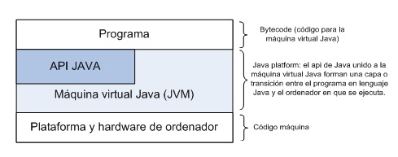
API DE JAVA
Interfaz de programación de aplicaciones (API, por sus siglas del inglés: Application Programming Interface) provista por los creadores del lenguaje de programación Java, que da a los programadores los medios para desarrollar aplicaciones Java.
Notes:
La interfaz API de Java es un conjunto de interfaces de Java que documentan todas las clases y los métodos que tiene a su disposición.
Está organizada en paquetes lógicos, donde cada paquete contiene un conjunto de clases relacionadas semánticamente.
Se instala en el momento en que instalamos el jdk de java. (el jdk es parte del entorno de java.)
Y la ventaja que proporciona es que no tenemos que programar todo desde cero sino que podemos utilizar las clases predefinidas de java.

Slide 139
API DE JAVA
¿Dónde se encuentra el código de estas librerías?
¿Podemos acceder al código de estas librerías?
¿Para qué nos sirve la biblioteca si no podemos acceder a su código fuente?
http://docs.oracle.com/javase/8/docs/api/
Notes:
https://www.aprenderaprogramar.com/index.php?option=com_content&view=article&id=551:que-es-y-para-que-sirve-el-api-de-java-librerias-de-biblioteca-estandar-jdbc-javafx-rmi-cu00645b&catid=68&Itemid=188
¿Dónde se encuentra el código de estas librerías? En los archivos que se instalan en nuestro ordenador cuando instalamos Java.
¿Podemos acceder al código de estas librerías? La respuesta es que no. Las biblioteca estándar de Java se facilita como código cerrado, es decir, como código máquina. No podemos acceder al código fuente. Esto tiene su lógica porque si cada persona accediera al código fuente de los elementos esenciales de Java y los modificara, no habría compatibilidad ni homogeneidad en la forma de escribir programas Java.
¿Para qué nos sirve la biblioteca si no podemos acceder a su código fuente? Aunque no podamos acceder al código fuente, sí podemos crear objetos de los tipos definidos en la librería e invocar sus métodos. Para ello lo único que hemos de hacer es conocer las clases y la signatura de los métodos, y esto lo tenemos disponible en la documentación de Java accesible para todos los programadores a través de internet o cds de libros y revistas especializadas. ¿Te acuerdas cuando hablamos de la definición de signatura e interfaz? Esto es ahora plenamente aplicable con el API de Java: tenemos disponible información de las clases, de qué hacen y cómo podemos trabajar con ellas, aunque no dispongamos del código fuente.

Slide 140
Paquetes en Java
java.rmi | Crea programas que pueden ser distribuidos a través de múltiples computadoras. RMI (remote method invocation)
java.security | Implementa restricciones de seguridad
java.sql | Interactúa con bases de datos. SQL (structured query language)
java.text | Formatea textos para salidas
java.util | Utilidades generales
java.xml.parsers | Procesa documentos XML (eXtensible Markup Language)

Slide 141
Paquetes en Java
java.beans | Define componentes de software que pueden ser combinados fácilmente en otras aplicaciones
java.io | Ejecuta una amplia variedad de funcionalidad de entrada y salida
java.lang | Soporte general; es automáticamente importada en todos los programas JAVA
java.math | Ejecuta operaciones matemáticas
java.net | Comunicación a través de redes
Notes:
Las clases en la biblioteca estándar están organizadas en paquetes. Un paquete es una colección de clases con un propósito relacionado.

Slide 142
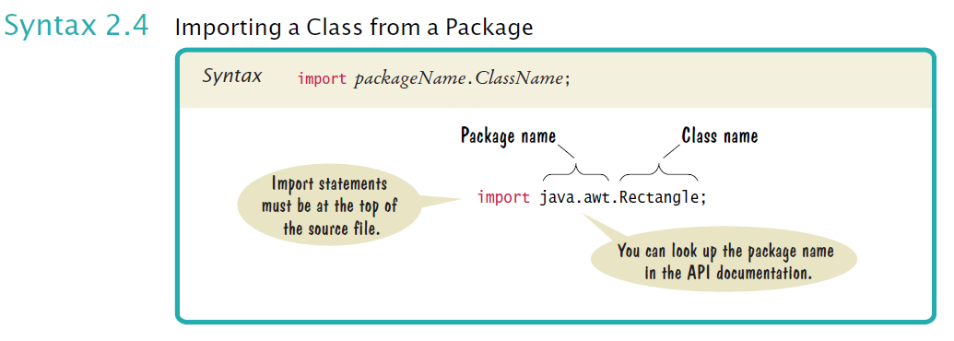
Importar paquetes
Notes:
Una declaración de importación (import) nombra un elemento de otro paquete que se utilizará en las declaraciones posteriores de interfaces o clases. Se puede utilizar un asterisco para incluir todos los elementos de un paquete.

Slide 143
Importar paquetes
import nombrePaquete.*;
import nombrePaquete.NombreClase;
import nombrePaquete.NombreInterfaz
Así import java.io.*; , indica al compilador que importe cualquier clase del paquete java.io

Slide 144
Scanner
Para obtener datos ingresados por teclado.
Funciona desde la versión de java 1.6
Sintaxis:
import java.util.Scanner;
Scanner sc = new Scanner(System.in);
String cadena = sc.next();
String cadena = sc.nextLine();
int entero = sc.nextInt();
Importar
Instanciar
Distintas formas de leer
Notes:
Para solucionar el problema de la clase IN usamos la clase Scanner. La clase Scanner esta diseñado para leer los bytes y convertirlo en valores primitivos (int, double, bool, etc) o en valores String.
Primero tiene que crear un objeto Scanner y conectarlo con System.in para comectarlo al telcado.
sc.next(); <- Devuelve el siguiente token como un String.
sc.nextInt(); <- lee valores enteros
sc.nextLine(); <- Devuelve la línea entera como un String. Elimina el final \n del buffer

Slide 145
Scanner
Import clase scanner del paquete java.util
import java.util.Scanner;
Cree una nueva instancia de la clase
Scanner entrada = new Scanner(System.in);
Use el método adecuado
Leer Cadena de caracteres
entrada.next();
Leer Enteros
int radio = entrada.nextInt();
Leer Float
float radio = entrada.nextFloat();
Notes:
Obtener datos por teclado
Para solucionar el problema de la clase IN usamos la clase Scanner. La clase Scanner esta diseñado para leer los bytes y convertirlo en valores primitivos (int, double, bool, etc) o en valores String.
Primero tiene que crear un objeto Scanner y conectarlo con System.in para conectarlo al teclado.
sc.next(); <- Devuelve el siguiente token como un String.
sc.nextInt(); <- lee valores enteros
sc.nextLine(); <- Devuelve la línea entera como un String. Elimina el final \n del buffer

Slide 146
Tarea
Lectura complementaria sobre paquetes
Ejercicios de estructura de control y Scanner

